Slide 1
Deutsch 1
G Stunde

Slide 2
Freitag, der 28. September 2012 Deutsch 1, G Stunde Heute ist ein D - Tag
Unit: Introduction to German & Germany
Objectives:
Phrases about date, weather and time-telling
Family relations
Presentations about the federal states of Germany – basic information, note-taking
Unterricht
Welcher Tag ist heute? Wie ist das Wetter? Wie spät ist es?
Hausaufgaben besprechen
Wer möchte zuerst präsentieren?
Zettel für Präsentationen austeilen
Präsentationen
Macht euch Notizen.
Zettel am Ende der Stunde abgeben!
Hausaufgaben: nächste Seite ->

Slide 3
Hausaufgaben
Buch Seite 15, Aktivität B & D
Schreibe die Sätze und ergänze die Wörter
Übersetzte die Sätze
Vokabeln sind auf Seite 14 & 29

Slide 4
Portfolio
The following items are required to be in the portfolio:
First stories - first day handout
Language tree - English and German language highlighted
German Federal States - handout with information filled in the blanks
Alphabet (not done yet)
LinguaFolio - self assessment grid (not done yet)
See website: http://rhsgerman.weebly.com

Slide 5
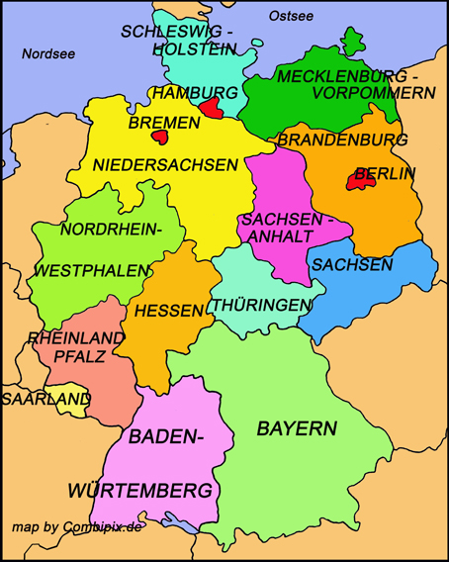
Die Deutschen Bundesländer
Welche Staaten sprechen noch Deutsch?
Österreich
Liechtenstein
Schweiz
Luxemburg
Belgien

Slide 6
Log-in information for Netbook
Username: student ID
Password:
First letter of your first name – capitalized
First letter of your last name – lower case
Numbers for your birth-month – two digits
Numbers for your birth-year – last two digits
Male – add 01 or female – add 02

